Slide 1
Timer/Counter LED Shift
RRL
공성진
2021.09.16

Slide 2
01 Timer/Counter
02 Timer/Counter 종류
03 Timer/Counter 동작모드 소개
04 Timer/Counter를 위한 레지스터 소개
05 인터럽트 서비스 루틴(ISR) 사용법
06 실습 영상
07 Q & A

Slide 3
1. Timer/Counter란?
Timer : MCU 내부 클럭 이용 (크리스탈)
내부 클럭을 세어 펄스를 만들어냄
Counter : 외부 클럭을 외부 핀을 통해 입력받음
펄스를 세는 것
시간지연, 카운팅, 펄스 폭 측정, 펄스 폭 변조(PWM) 등

Slide 4
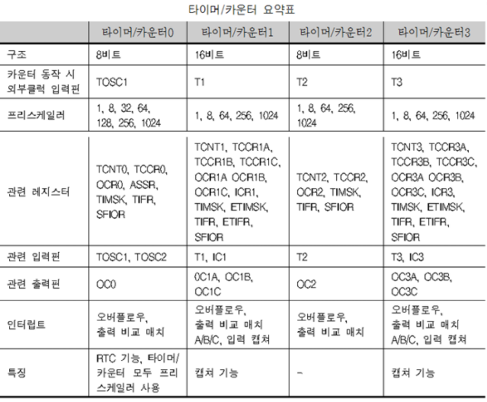
2. Timer/Counter 종류
Timer/Counter 0, 1, 2, 3 의 4가지 종류
타이머/카운터의 값이 저장됨

Slide 5
3. Timer/Counter 동작모드
Normal Mode
TCNT (Timer/Counter Resister)가 항상 상향 카운터로만 동작
0x00~0xFF의 값으로 계수동작 반복
(타이머/카운터1,3은 0x0000~0xFFFF)
TCNT값이 0xFF에서 0x00으로 바뀌는 순간 인터럽트가 요청됨
(TIFR 레지스터의 TOVn 비트가 1이 되면서 요청됨)
일반 모드에서도 출력비교 인터럽트가 사용될 순 있지만
Ocn단자를 이용해 파형을 발생하는 것이 바람직하지 않음

Slide 6
3. Timer/Counter 동작모드
CTC Mode
Clear Timer on Compare Match Mode의 약자
TCNT의 값이 0x00~OCRn의 범위에서 계수동작 반복
TCNTn의 값이 출력비교 레지스터 OCRn의 값과 일치하면
그 다음 클록에서 0으로 클리어
TCNT의 값이 증가하다가 OCRn 레지스터의 값과 같게 되면
인터럽트가 요청됨 (TIFR 레지스터에서 OCFn 비트가 1)
CTC 모드에서는 Ocn 단자가 출력파형을 발생하도록 할 수 있음

Slide 7
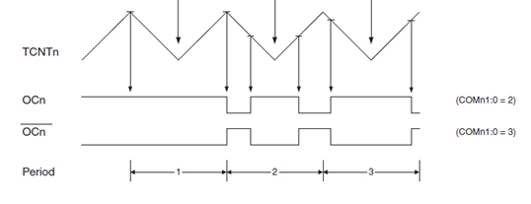
3. Timer/Counter 동작모드
고속 PWM Mode
TCNTn의 값은 여전히 0x00~0xFF의 범위에서 계수동작 반복
이때 TCNTn의 값은 OCRn의 값과 비교됨
값이 일치하면 Ocn 출력이 0으로 클리어
TCNTn의 값이 오버플로우되면 Ocn 출력이 1로 세트
여기서 TCCR 레지스터의 COMn비트 설정을 통해 반전 또는 비반전 출력모드로 설정 가능 (Compare Match Output Mode)

Slide 8
3. Timer/Counter 동작모드
PC PWM Mode
Phase Correct PWM Mode
TCNTn의 값이 0x00~0xFF의 범위에서 증가했다가 다시 하향 카운터로 0x00까지 감소하는 동작을 반복수행
이때 TCNTn의 값은 항상 OCRn의 값과 비교됨
상향 카운터로 동작할 때 값이 일치하면 OCn 출력 0으로 클리어
하향 카운터로 동작할 때 값이 일치하면 OCn 출력 1로 세트
TCNTn값이 OCRn값과 일치하면 출력비교 인터럽트 요청,
하향 카운터로 0x00이 되면 오버플로우 인터럽트가 요청됨

Slide 9
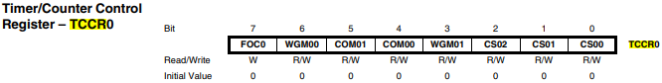
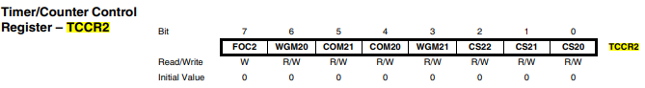
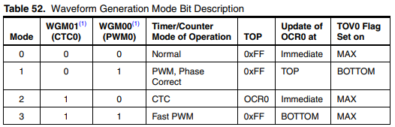
4. 레지스터 소개
FOCn 비트는 PWM 모드가 아닌 경우에만 유효
1로 설정시 강제로 OCn 단자에 출력비교가 match된 것과 같은 출력을 내보냄
인터럽트를 발생하지 않음
클리어 시키지도 않음
Waveform Generation Mode Bit

Slide 10
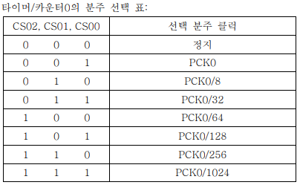
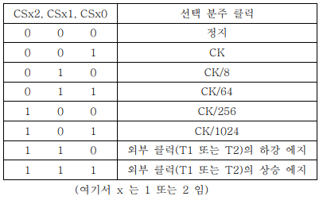
4. 레지스터 소개
Clock Select Bit

Slide 11
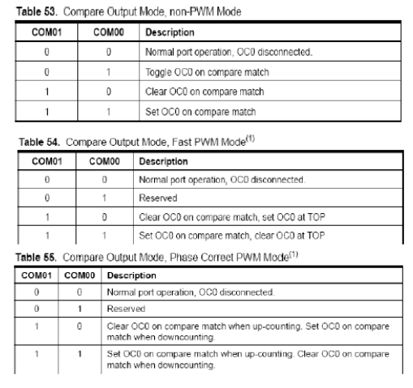
4. 레지스터 소개
Compare Match Output Mode Bit

Slide 12
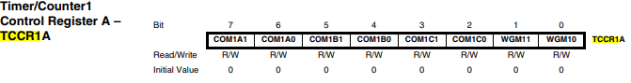
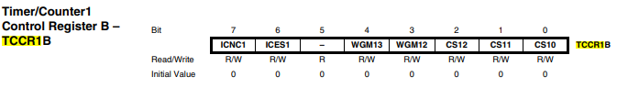
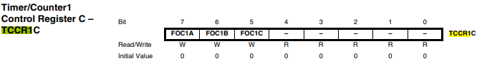
4. 레지스터 소개

Slide 13
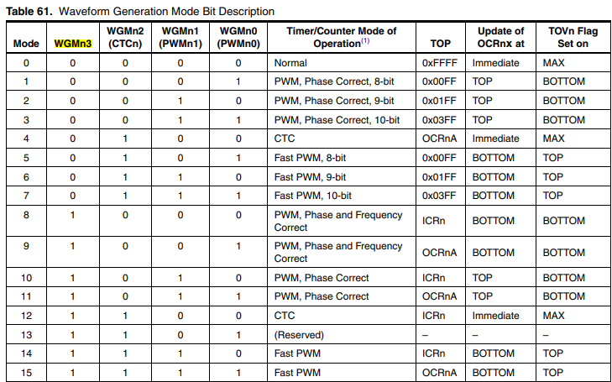
4. 레지스터 소개

Slide 14
4. 레지스터 소개
ICNCn Bit (Input Capture Noise Canceler)

Slide 15
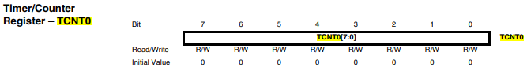
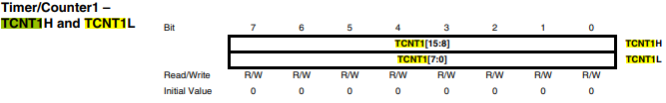
4. 레지스터 소개

Slide 16
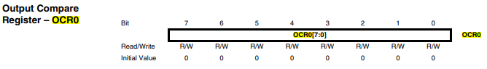
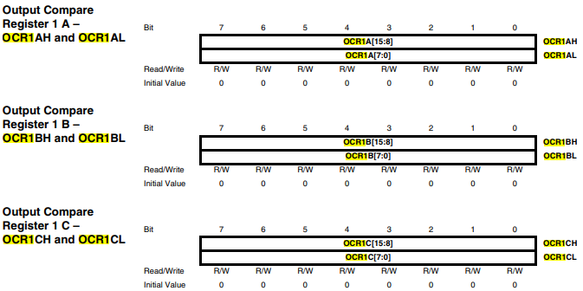
4. 레지스터 소개

Slide 17
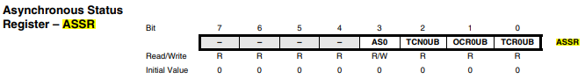
4. 레지스터 소개
타이머/카운터0이 외부 클록에 의해 비동기 모드로 동작하는 경우에 관련된 기능을 수행함

Slide 18
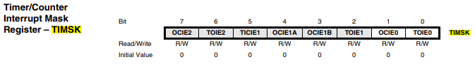
4. 레지스터 소개
OCIE : Timer/Counter Output Compare Match Interrupt Enable
이 비트가 1, SERG의 I-bit가 1로 설정되면 타이머/카운터의 출력비교 인터럽트가 허용상태
TOIE : Timer/Counter Overflow Interrupt Enable
이 비트가 1, SERG의 I-bit가 1로 설정되면 오버플로우 인터럽트가 허용상태

Slide 19
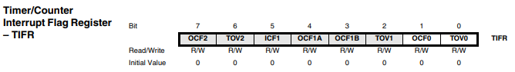
4. 레지스터 소개
OCF : 출력 비교 인터럽트 요청 시 1
TOV : 오버플로우 인터럽트 요청 시 1
ICF : 입력캡쳐 인터럽트 요청 시 1

Slide 20
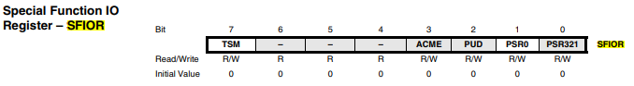
4. 레지스터 소개
특수 기능 입출력 레지스터
TSM : 모든 타이머/카운터들을동기화시키는기능
PSR : 타이머/카운터0의 분주비를 리셋

Slide 21
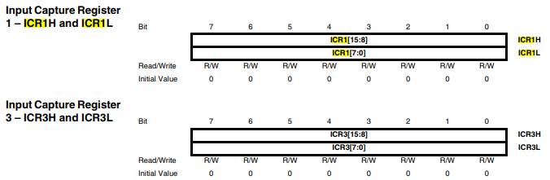
4. 레지스터 소개

Slide 22
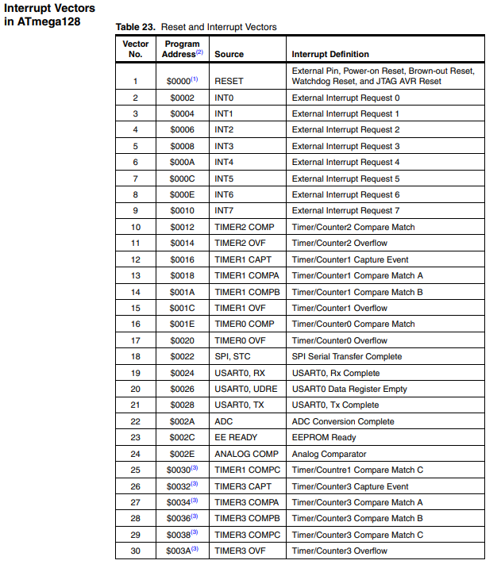
5. 인터럽트 서비스 루틴
SREG의 I-Bit 1로 세트
TIMSK (타이머/카운터 인터럽트 마스크 레지스터) 해당 비트 1로 세트

Slide 23
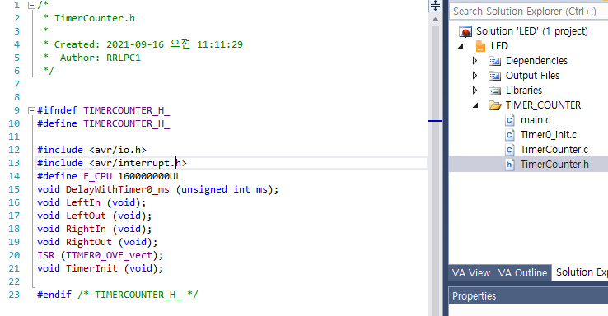
5. 인터럽트 서비스 루틴
타이머/카운터0 일반 모드

Slide 24
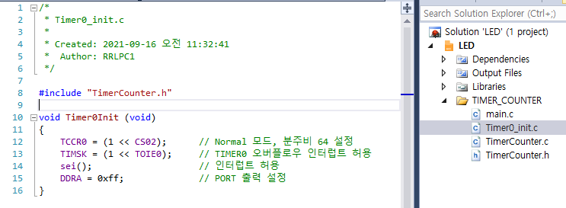
5. 인터럽트 서비스 루틴
16000000/64 = 250000
4us 마다 TCNT값 1 증가
TCNT 값이 250 증가하면 1ms

Slide 25
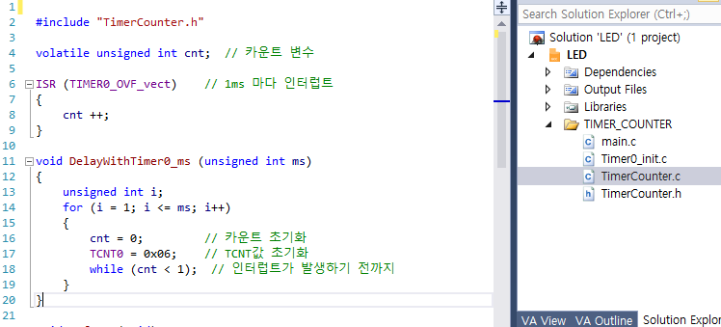
5. 인터럽트 서비스 루틴

Slide 26
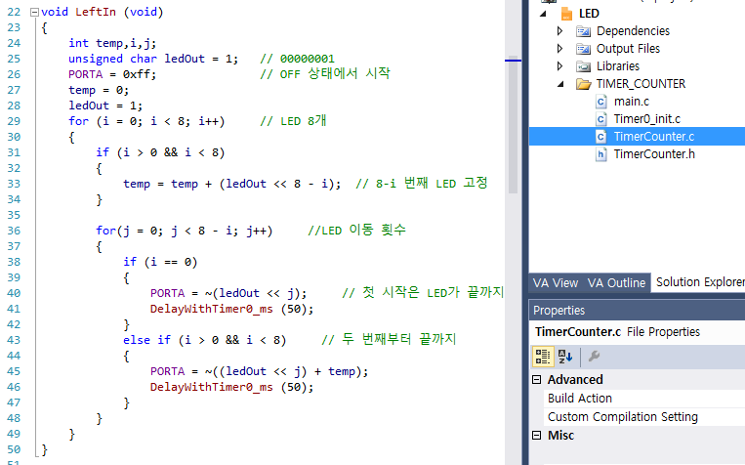
5. 인터럽트 서비스 루틴

Slide 27
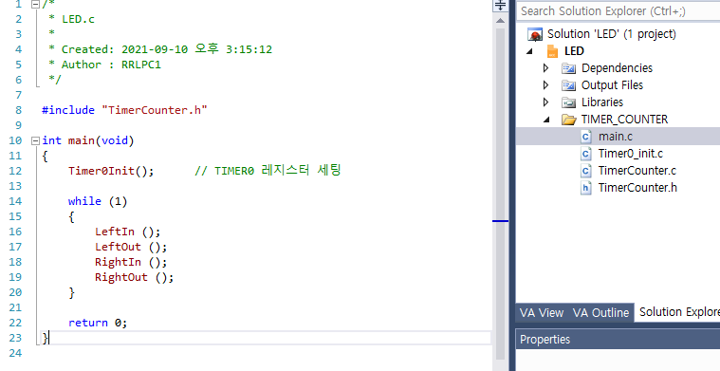
5. 인터럽트 서비스 루틴

Slide 28
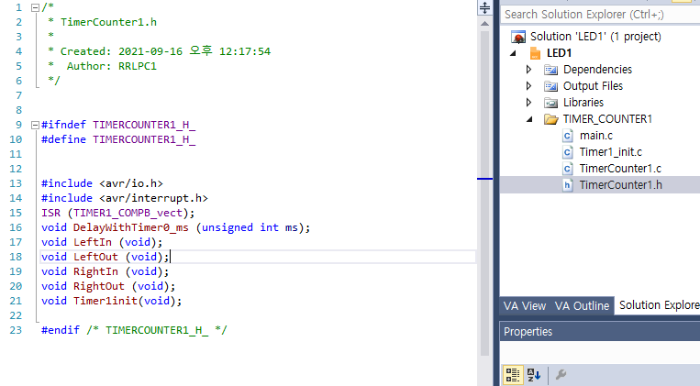
5. 인터럽트 서비스 루틴
타이머/카운터1 CTC 모드

Slide 29
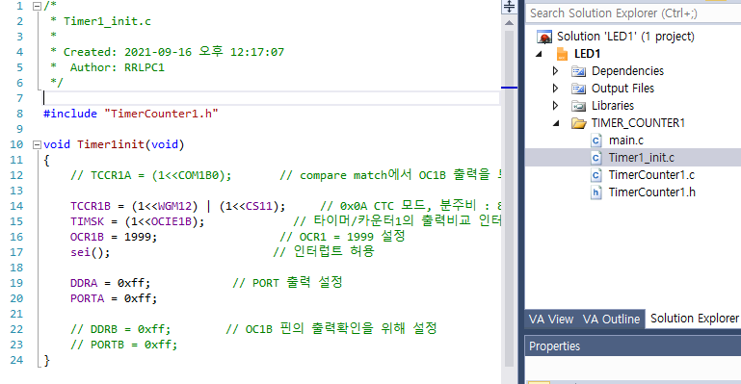
5. 인터럽트 서비스 루틴
분주비 8 설정
0.5us 마다 TCNT 값 1 증가
OCR 값이 2000 증가 시 1ms

Slide 30
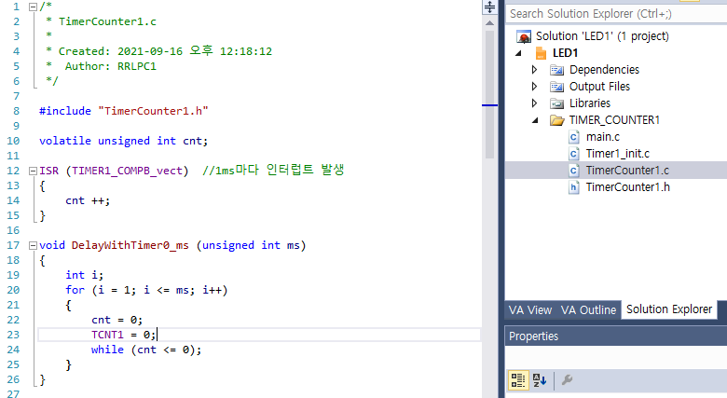
5. 인터럽트 서비스 루틴

Slide 31
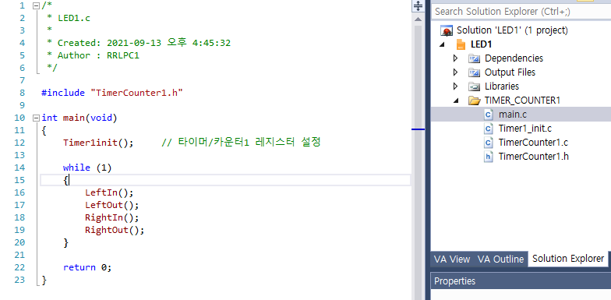
5. 인터럽트 서비스 루틴

Slide 32
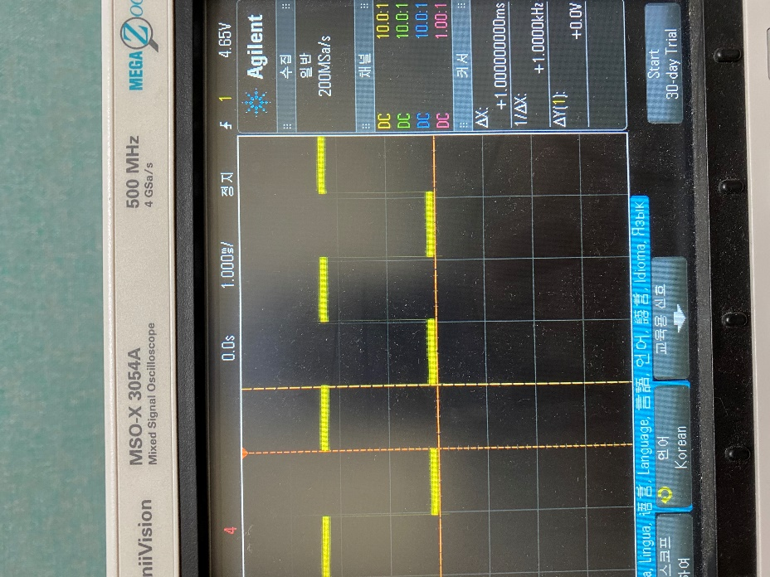
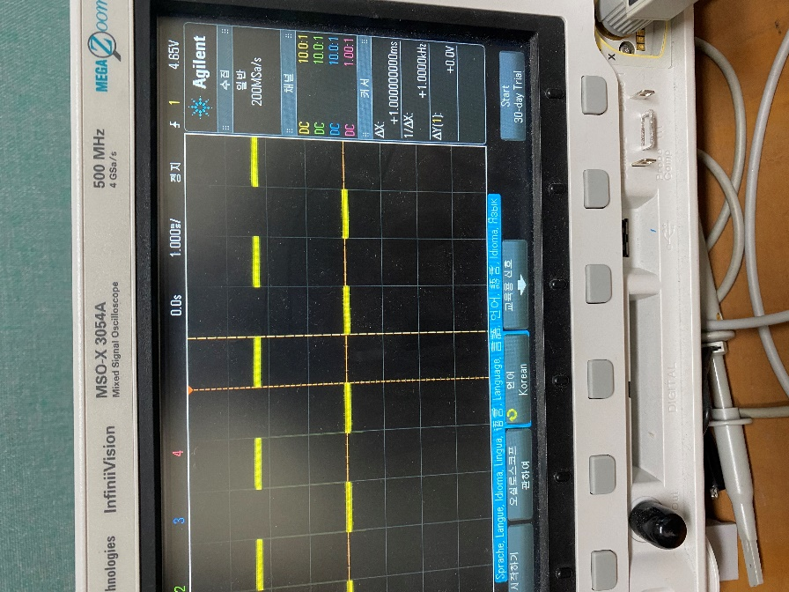
6. 실습영상

Slide 33
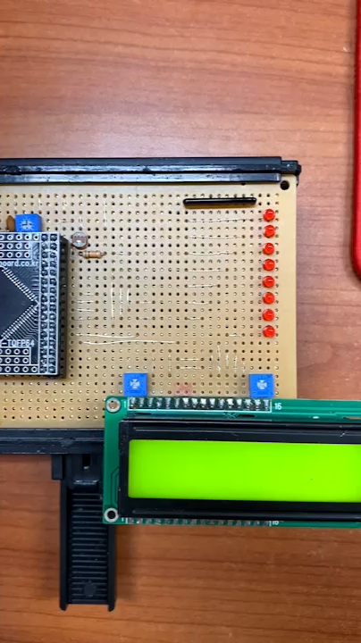
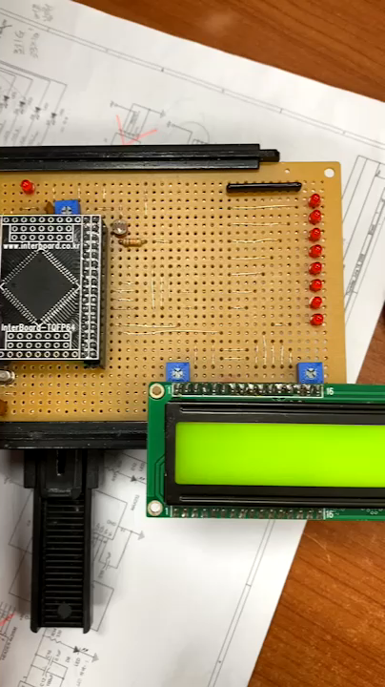
6. 실습영상

